Slide 1
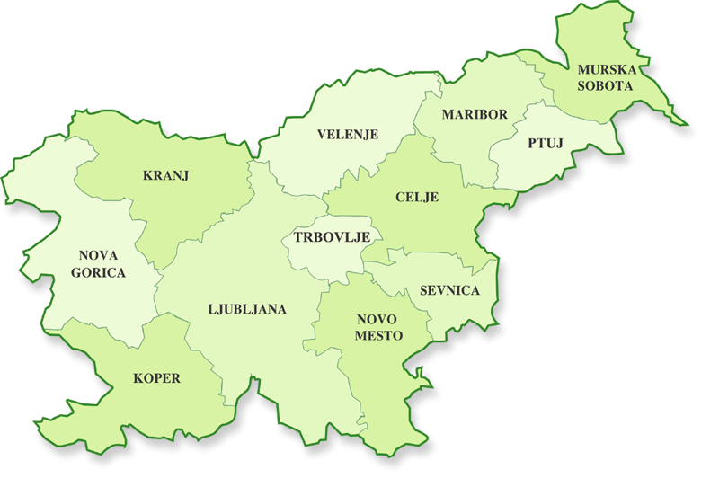
Stanje in perspektiva zaposlovanja na področju storitev
Darija Jamnik
Marec 2012

Slide 2
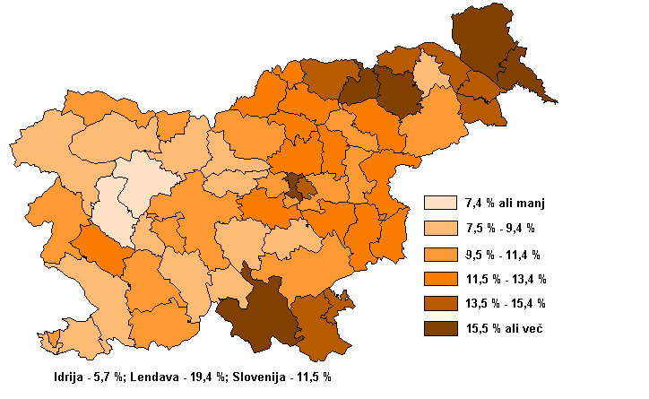
Stanje na trgu dela - BREZPOSELNOST
Konec decembra 2011 je bilo na Zavodu prijavljenih 112.754 brezposelnih oseb,
konec februarja 2012 pa je bilo prijavljenih 115.036 brezposelnih oseb
Stopnja registrirane brezposelnosti, september 2011
Brezposelnost po značilnih skupinah (deleži od vseh brezposelnih)
15-24 let
25-29 let

Slide 3
Stanje na trgu dela – PROSTA DELOVNA MESTA
Struktura prostih delovnih mest po zahtevani izobrazbi
Prosta delovna mesta ter delež za določen čas
2007
2008
2009
2010
2011

Slide 4
Zaposlovanje v letu 2011
Registrirana brezposelnost, december 2011
Zaposlitve brezposelnih oseb v letu 2011
Trajanje brezposelnosti pred zaposlitvijo

Slide 5
Kriza je oklestila število zaposlenih mladih…
…a delež mladih v brezposelnosti se zmanjšuje

Slide 6
Stopnja brezposelnosti, 15-24 let, Q2 2011

Slide 7
Ponudba in povpraševanje na trgu dela
Srednja šola
Konec decembra je največ brezposelnih mladih s srednjo šolo imelo naziv:
Gimnazijski maturant | 2.353
Ekonomski tehnik | 2.348
Tehnik zdravstvene nege | 418
Strojni tehnik | 326
Vzgojitelj predšolskih otrok | 314
Turistični tehnik | 295
Elektrotehnik elektronik | 262
Prometni tehnik | 241
Gradbeni tehnik | 220
Gimnazijski maturant splošne gimnazije | 206
Živilski tehnik | 169
Gimnazijski maturant strokovne gimnazije | 155
Vrtnarski tehnik | 149
Lesarski tehnik | 142

Slide 8
Ponudba in povpraševanje na trgu dela
Srednja poklicna šola
Konec decembra je največ brezposelnih mladih s srednjo poklicno šolo imelo naziv:
Prodajalec | 1.241
Frizer | 461
Kuhar | 246
Avtomehanik | 212
Elektrikar elektronik | 188
Mizar | 175
Bolničar-negovalec | 146
Natakar | 125
Administrator | 125
Slaščičar konditor | 98
Zidar | 93
Poslovni tajnik | 93
Avtoserviser | 88
Cvetličar | 84

Slide 9
Frizer
Število Brezposelnih oseb
Število prostih delovnih mest
Povprečno trajanje brezposelnosti pred zaposlitvijo je 7,8 mesecev.

Slide 10
Frizerji se zaposlujejo:
FRIZER
Frizerji
Frizerji, kozmetiki ipd.
Kozmetiki ipd.
Upravljavci procesnih strojev in naprav za kemijsko predelavo in proizvodnjo kemijskih izdelkov
Čistilci, strežniki in gospodinjski pomočniki ipd. v uradih, hotelih in drugih ustanovah

Slide 11
Prodajalec
Število Brezposelnih oseb
Število prostih delovnih mest
Povprečno trajanje brezposelnosti pred zaposlitvijo je 8,1 mesecev.

Slide 12
Prodajalci se zaposlujejo:
prodajalec
Administrator
Tajnik
Prodajalec po telefonu
Uradnik v knjigovodstvu
Skladiščnik
Prodajalec
Knjigovodja
Telefonist
Receptor (razen v hotelu)
Poslovni sekretar
Komercialist za prodajo

Slide 13
Administrator
Število Brezposelnih oseb
Število prostih delovnih mest
Povprečno trajanje brezposelnosti pred zaposlitvijo je 8,7 mesecev.

Slide 14
Administratorji se zaposlujejo:
administrator
Prodajalec
Svetovalec za prodajo
Komercialist za prodajo
Trgovski poslovodja
Blagajnik
Skladiščnik
Administrator
Voznik, prodajalec
Prodajalec po telefonu
Natakar
Prodajalec na bencinski črpalki
Cvetličar
Delavec za druga preprosta dela

Slide 15
Ekonomski tehnik
Število Brezposelnih oseb
Število prostih delovnih mest
Povprečno trajanje brezposelnosti pred zaposlitvijo je 8,1 mesecev.

Slide 16
Ekonomski tehniki se zaposlujejo:
Ekonomski tehnik
Komercialist za prodajo
Prodajalec
Računovodja
Poslovni sekretar
Zavarovalni zastopnik
Prodajni referent
Uradnik v računovodstvu
Svetovalec za nepremičnine
Zavarovalni asistent
Administrator
Knjigovodja

Slide 17
Vzgojitelj predšolskih otrok
Število Brezposelnih oseb
Število prostih delovnih mest
Povprečno trajanje brezposelnosti pred zaposlitvijo je 6,3 mesecev.

Slide 18
Vzgojitelji predšolskih otrok se zaposlujejo:
Vzgojitelj predšolskih otrok
Vzgojitelj predšolskih otrok
Varuh oseb s posebnimi potrebami
Spremljevalec gibalno oviranih oseb
Hostesa
Spremljevalec gibalno oviranih otrok v šoli
Pomočnik vzgojitelja predšolskih otrok
Varuh otrok

Slide 19
Aranžerski tehnik
Število Brezposelnih oseb
Število prostih delovnih mest
Povprečno trajanje brezposelnosti pred zaposlitvijo je 8,4 mesecev.

Slide 20
Aranžerski tehniki se zaposlujejo:
Aranžerski tehnik
Strokovni sodelavci za oblikovanje, dekoraterji, aranžerji ipd.
Prodajalci ipd., d. n.

Slide 21
Namere letošnjih devetošolcev, pridobljene v času od NOV 2011 do JAN 2012
Delež glede na raven izobraževanja
Največ namer osnovnošolcev za vpis v srednje strokovno izobraževanje:
Zdravstvena nega | 769
Predšolska vzgoja | 747
Tehnik računalništva | 587
Strojni tehnik | 484
Ekonomski tehnik | 467
Medijski tehnik | 337
Gastronomsko-turistični tehnik | 293
Elektrotehnik | 276
Kozmetični tehnik | 256
Veterinarski tehnik | 241
Farmacevtski tehnik | 203
Največ namer osnovnošolcev za vpis v srednje poklicno izobraževanje:
Avtoserviser | 295
Frizer | 279
Gastronom hotelir | 182
Računalnikar | 181
Bolničar-negovalec | 154
Mizar | 108
Prodajalec | 100

Slide 22
Kako izbira delodajalec?
Kandidat
Ekonomski tehnik
Kandidat
Aranžerski tehnik
Kandidat
Pomočnik vzgojitelja
Kandidat
…
Delodajalec išče prodajalca
Kandidat
Administrator
Vloga za zaposlitev
Kandidat
Prodajalec
Kandidat
Frizer
?
Izobrazba kandidata
Delovne izkušnje kandidata
Starost
Stalno prebivališče
MEHKE KOMPETENCE

Slide 23

Izbira…
Prilagodljivost
Pripravljenost na vseživljenjsko učenje
Povezovanje različnih znanj
Spretnost v medosebnih odnosih in dobre komunikacijske sposobnosti
Pripravljenost na timsko delo.
Zmožnost reševanja problemov in sprejemanja odločitev
Motivacija za delo
Vedoželjnost, iznajdljivost
Izobrazba
Delovne izkušnje
Dodatna specifična znanja

Slide 24
Storitve Zavoda republike Slovenije za zaposlovanje
Zavod zagotavlja storitve za:
brezposelne
iskalce zaposlitve
delodajalce
šolajočo mladino
Storitve se zagotavljajo večkanalno in brezplačno:
Elektronske storitve Zavoda www.ess.gov.si , www.PoisciDelo.si
Telefonsko Kontaktni center 080 20 55 in na Uradih za delo
osebno na Uradih za delo in Kariernih središčih
informativna gradiva

Slide 25
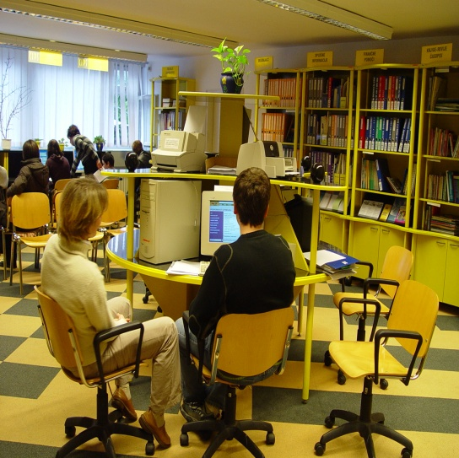
Karierno središče
Pripomočki za iskanje zaposlitve in vodenje kariere,
Strokovna pomoč svetovalca pri pisanju vlog in pripravi na zaposlitveni razgovor,
Delavnice za iskanje zaposlitve,
Uporaba računalnika in tiskalnika za iskanje zaposlitve,
Dostop do interneta,
Telefon za neposredno kontaktiranje delodajalcev.

Slide 26
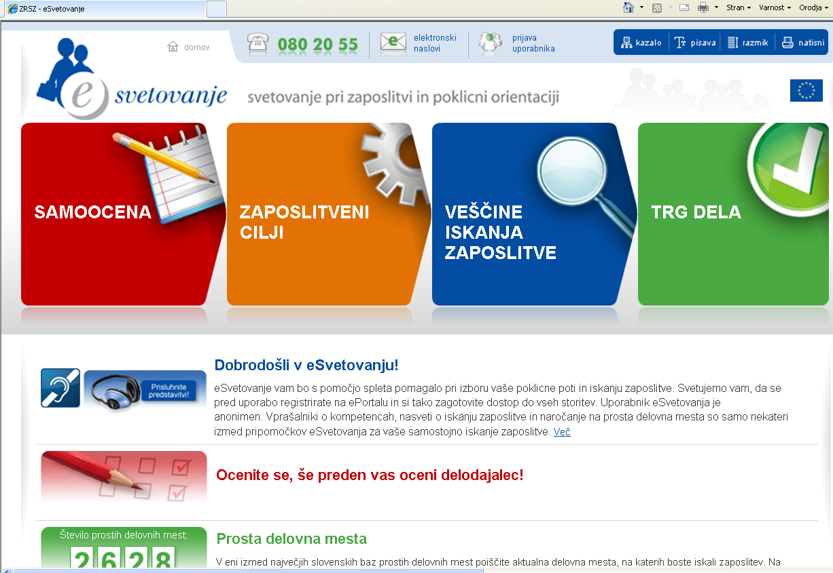
e - Svetovanje

Slide 27
Sprememba paradigme iz varnosti zaposlitve v varnost kariere
Globalizacija, zaostrena konkurenca, hiter razvoj
Neprestane spremembe na trgu dela (novi poklici, delovna mesta, oblike zaposlovanja,…)
Potreba po prilagodljivosti spremembam (posameznika in podjetij)
Potreba po učenju in pridobivanju novih znanj in veščin skozi vsa obdobja življenja – vseživljenjsko učenje
Potreba po razvoju kompetenc načrtovanja in vodenja kariere

Slide 28
Za svojo zaposlitev prični delati že DANES!
Nabiraj znanje, izkušnje in veščine na svojem področju;
Glej širše, vključuj se v projekte, začasna ali prostovoljna dela, združuj znanja z različnih področij;
Spremljaj in zapisuj razvoj svojih veščin in kompetenc tudi izven študija, na primer šport, prostočasne dejavnosti… povsod se česa naučiš;
Pleti mrežo poznanstev;
Spremljaj možnosti na trgu dela
Ustvarjaj si zaposlitvene možnosti !

Slide 29
Hvala za pozornost.

